Slide 1
АТТЕСТАЦИОННАЯ РАБОТА «ПОВЫШЕНИЕ ЭФФЕКТИВНОСТИ ДЕЯТЕЛЬНОСТИ ПРЕДПРИЯТИЯ ЗА СЧЕТ РАСШИРЕНИЯ КАНАЛА СБЫТА ГОТОВОЙ ПРОДУКЦИИ»
МИНИСТЕРСТВО НАУКИ И ВЫСШЕГО ОБРАЗОВАНИЯ РОССИЙСКОЙ ФЕДЕРАЦИИ
федеральное государственное бюджетное образовательное учреждение высшего образования
«Кузбасский государственный технический университет ИМЕНИ т.ф. ГорбачЕва»
Выполнил: Иванов Дмитрий Сергеевич
Руководитель: к.э.н., доцент
Куманеева Мария Константиновна
Кемерово 2023

Slide 2
АКТУАЛЬНОСТЬ РАБОТЫ
В современных условиях угледобывающие компании России столкнулись с рядом проблем:
Эмбарго на российский уголь, введенное странами ЕС
Изменение логистических цепочек
в связи с переориентацией экспорта на Восток
Загруженность восточных полигонов при транспортировке угля
Сбыт российского угля на восток с дисконтом
Эффективное развитие угледобывающей компании невозможно без создания новой инфраструктуры сбыта, соответствующей современным требованиям

Slide 3
ЦЕЛИ, ЗАДАЧИ, ОБЪЕКТ И ПРЕДМЕТ ИССЛЕДОВАНИЯ
Цель: обзор теоретических положений и разработка проекта для повышения эффективности деятельности логистической системы ООО «Шахта «Листвяжная».
Указанная цель определяет постановку и необходимость решения следующих основных задач:
исследовать теоретические основы сбытовой логистики;
исследовать процессы сбытовой логистики в ООО «Шахта «Листвяжная»;
рассмотреть факторы влияющие на эффективность развития хозяйственной деятельности предприятия;
разработать проект повышения эффективности деятельности предприятия за счет расширения канала сбыта готовой продукции;
дать оценку экономической эффективности внедрения инноваций на предприятии.
Объектом работы является ООО «Шахта «Листвяжная».
Предметом итоговой работы является, система логистики ООО «Шахта «Листвяжная».

Slide 4
ХАРАКТЕРИСТИКА ОБЪЕКТА ИССЛЕДОВАНИЯ
ООО «Шахта «Листвяжная» – это современный горно-обогатительный комплекс, включающий шахту и обогатительную фабрику со 100% переработкой и обогащением добытого угля.
В структуру ООО «Шахта «Листвяжная» входит:
Обогатительная фабрика которая выпускает угольный концентрат марки Д, который отличает низкая зольность, низкое содержание серы, высокая калорийность.
Управление железнодорожным транспортом, которое имеет 14 единиц железнодорожной техники:
тепловозы ТЭМ7А – 4 ед.,
электротолкатели (на базе тепловозов ТЭМ2) – 3 ед.,
полувагоны прикрытия – 4 ед.,
кран железнодорожный КЖ-662 – 1 ед.,
снегоуборочный поезд СМ-7Н – 1 ед.,
машина путеремонтная МПРУ – 1 ед.

Slide 5
КЛЮЧЕВЫЕ ПРОБЛЕМЫ, ОПРЕДЕЛЯЮЩИЕ НЕОБХОДИМОСТЬ РЕАЛИЗАЦИИ ПРОЕКТА
5
Объем сбыта компании сократился более чем на 80%
Около 33% затрат компании на сбыт относится к постоянным затратам
Сильные стороны | Слабые стороны
Предприятие имеет экспортный потенциал для интенсивного развития товарооборота сырьевой направленности с зарубежными партнерами. | Удаленность предприятия (и в целом Кузбасса) от мировых и отечественных центров деловой активности, а также слаборазвитая структура транспортной логистики в регионе. Отсутствие собственных ремонтных позиций железнодорожной техники, что негативно сказывается на логистике и увеличивает расходы на ее содержание.
Возможности | Угрозы
Формирование и развитие в регионе институтов поддержки экспорта. Заключение соглашений на уровне Правительства Кузбасса с ОАО «РЖД» об обеспечении возможности вывоза продукции угледобычи. | Высокая степень зависимости экспорта угля предприятием от ситуации на мировых рынках энергоресурсов. Угроза безопасности бизнеса из-за зависимости от предприятий - конкурентов в предоставлении технической помощи по предоставлению ремонтных позиций для железнодорожной техники.

Slide 6
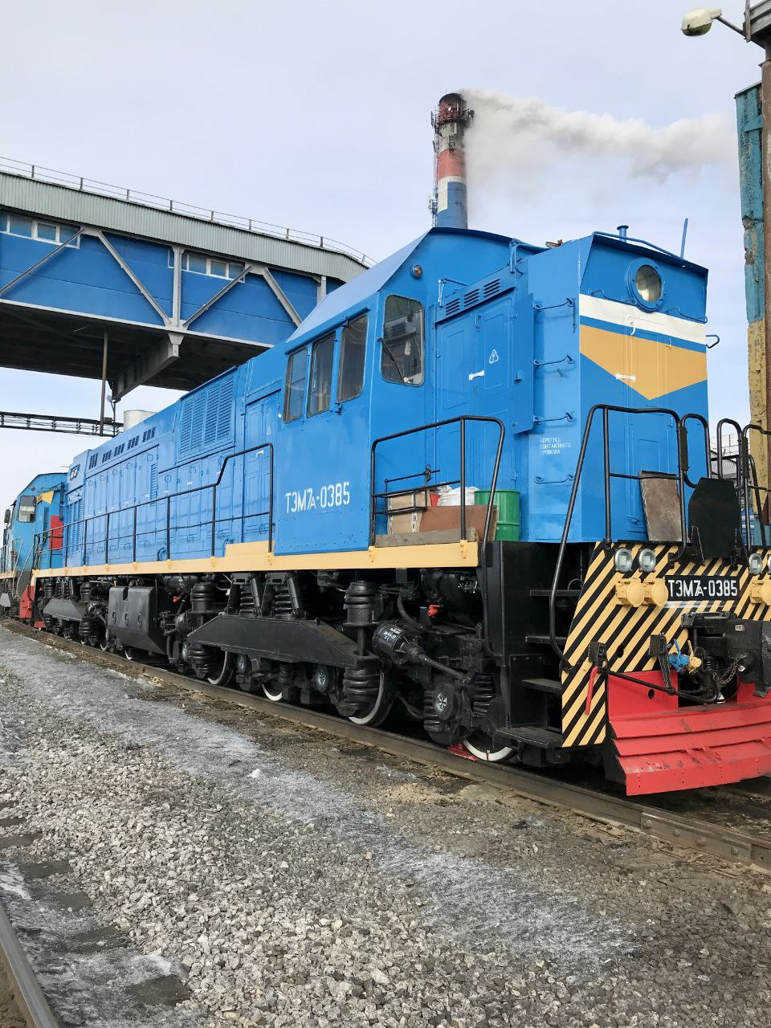
ПРОЕКТ
Предлагается строительство пункта технического обслуживания (ПТО) железнодорожной техники – здания, пригодного для выполнения ТО и ремонтов железнодорожной техники предприятия, а также отстоя тепловозов при неравномерности отгрузки в зимнее время .
Плюсы строительства ПТО железнодорожной техники:
увеличение КТГ железнодорожной техники предприятия;
снижение непроизводительных пробегов и простоев тепловозов;
снижение текущих расходов;
обеспечение безопасности бизнеса;
положительный экологический эффект;
положительный социальный эффект
6

Slide 7
РЕЗУЛЬТАТЫ
Расчеты свидетельствуют об эффективности и целесообразности реализации предлагаемого проекта в деятельности
ООО «Шахта «Листвяжная»
Оценка эффективности проекта
Чистая приведенная стоимость NPV | 22 836 тыс. руб.
Внутренняя норма доходности (IRR) | 9%
Рентабельность инвестиций (PI) | 115,04%
Срок окупаемости проекта, лет | 4 года
Оценка влияния реализации предлагаемого проекта на эффективность деятельности предприятия
Валовая прибыль: +7,8%
Общая величина экономии затрат на производство и реализацию: 5 272,8 тыс. руб. ежегодно.
в том числе:
затраты на оплату железнодорожного тарифа 1 762 тыс. руб.
стоимость дизельного топлива 3 510,8 тыс. руб.
EBIT (прибыль до уплаты процентов и налогов): +4,8%
Чистая прибыль: 542 620 тыс. руб.
Реализация проекта обеспечивает положительный экологический (снижение выбросов в атмосферу загрязняющих веществ) и социальный эффект (улучшение условий труда рабочих).

Slide 8
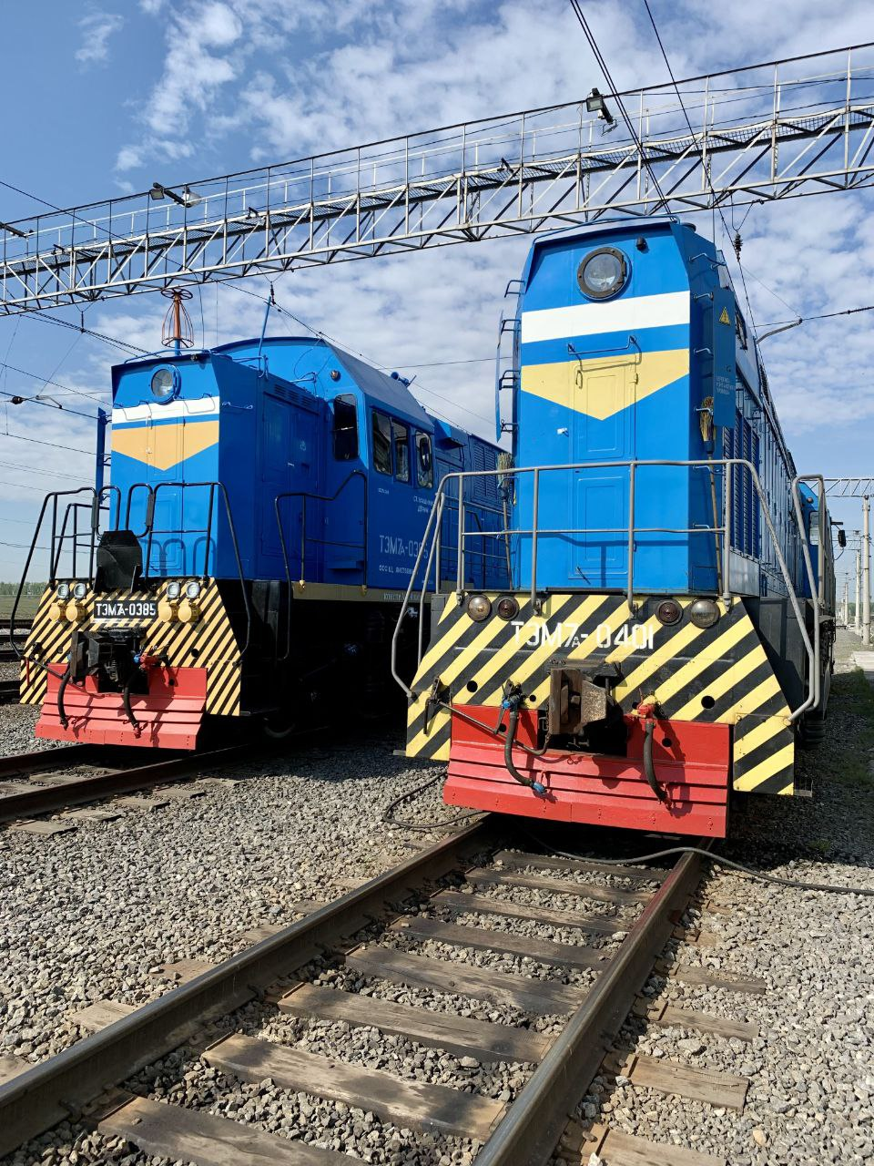
ЗАКЛЮЧЕНИЕ
В процессе работы нами были решены задачи:
исследованы теоретические основы сбытовой логистики;
исследованы процессы сбытовой логистики в ООО «Шахта «Листвяжная»;
рассмотрены факторы, влияющие на эффективность развития хозяйственной деятельности предприятия;
разработан проект повышения эффективности деятельности предприятия за счет расширения канала сбыта готовой продукции;
дана оценка экономической эффективности внедрения инноваций на предприятии.
Цель итоговой работы достигнута.
Разработан и представлен проект по строительству «Пункта технического обслуживания железнодорожной техники»

Slide 9
СПАСИБО ЗА ВНИМАНИЕ

Slide 10
МИНИСТЕРСТВО НАУКИ И ВЫСШЕГО ОБРАЗОВАНИЯ РОССИЙСКОЙ ФЕДЕРАЦИИ
федеральное государственное бюджетное образовательное учреждение высшего образования
«Кузбасский государственный технический университет ИМЕНИ т.ф. гОРБАЧЕВА»
АТТЕСТАЦИОННАЯ РАБОТА «ПОВЫШЕНИЕ ЭФФЕКТИВНОСТИ ДЕЯТЕЛЬНОСТИ ПРЕДПРИЯТИЯ ЗА СЧЕТ РАСШИРЕНИЯ КАНАЛА СБЫТА ГОТОВОЙ ПРОДУКЦИИ»
Выполнил: Иванов Дмитрий Сергеевич
Руководитель: К.э.н., доцент
Куманеева Мария Константиновна
Кемерово 2023

